Slide 1
Својства на киселини

Slide 2
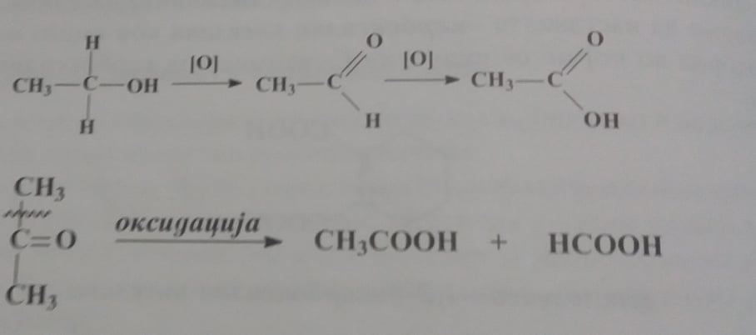
1.Добивање на киселини
Киселини се добиваат со оксидација на алкохоли,алдехиди и кетони

Slide 3
2.Физички својства на киселини
Киселините се во течна агрегатна состојба,имаат карактеристичен мирис и се рстворливи во вода .Со водата образуваат водородни врски.
Киселините имаат високи температури на вриење,бидејки и помеѓу себе образуваат водородни врски

Slide 4
3.Својства на киселини
Киселините реагираат со метали и се добиваат соли

Slide 5
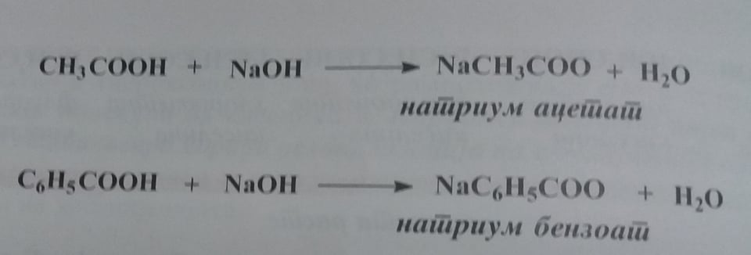
Киселините реагираат со бази и се добиваат соли
Киселините реагираат со алкохоли и се добиваат естери

Slide 6
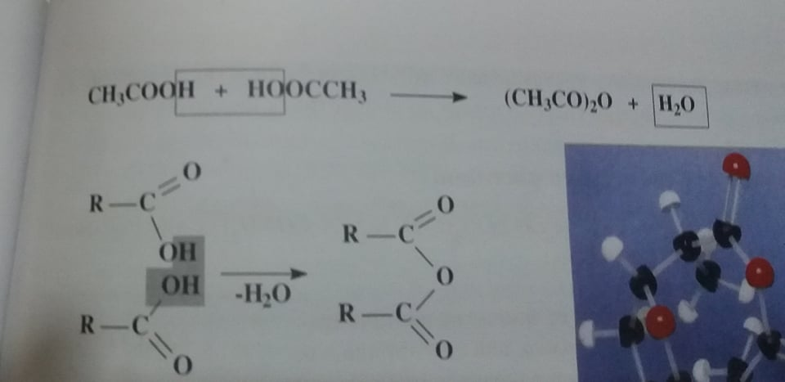
Кога од две молекули на киселини се одземи една молекула на вода се добива анхидрид на киселината

Slide 7
Со редукција на киселини се добиваат алкохоли

